Slide 1



ĐẠI HỌC QUỐC GIA TP.HCM
TRƯỜNG ĐẠI HỌC CÔNG NGHỆ THÔNG TIN
NT204.P21.ANTT
TÌM HIỂU GIẢI PHÁP IDPS THƯƠNG MẠI
SECURITY ONION
A32 - Nhóm 12

Slide 2
NỘI DUNG
1. Tổng quan
2. Các tính năng của Security Onion
3. Nguyên tắc hoạt động
4. Mô hình, kịch bản triển khai
5. Tổng kết

Slide 3
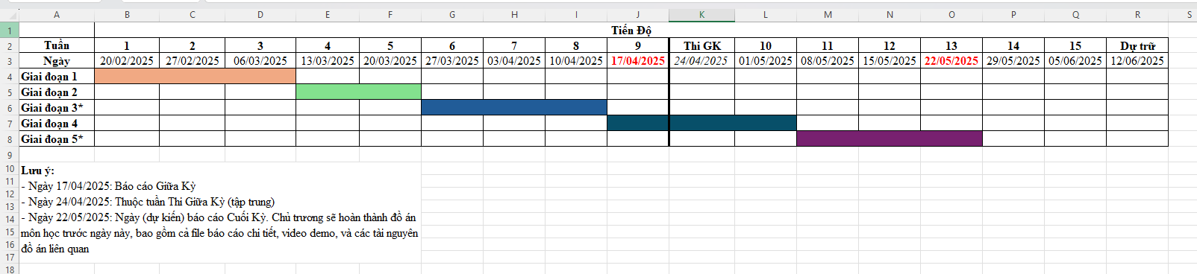
Tiến Độ

Slide 4

1. Tổng Quan
- Security Onion là một bản phân phối Linux mã nguồn mở dùng để giám sát an ninh mạng, phát hiện xâm nhập và phản ứng sự cố.
- Tích hợp nhiều công cụ như Suricata, Zeek, ELK Stack, Wazuh...
- Mục đích chính:
+ Giám sát lưu lượng mạng.
+ Phát hiện tấn công mạng.
+ Phân tích log và lưu lượng để điều tra sự cố.
+ Hỗ trợ phản ứng sự cố qua giao diện tập trung.

Slide 5
1. TỔNG QUAN
- Lý do chọn Security Onion
+ Nền tảng mã nguồn mở và miễn phí, giúp tiết kiệm chi phí.
+ Tích hợp nhiều công cụ bảo mật mạnh mẽ như Suricata, Zeek.
+ Khả năng triển khai linh hoạt: Standalone đến Distributed.
+ Giao diện trực quan, dễ sử dụng (Security Onion Console - SOC).

Slide 6

2. Các tính năng của Security Onion
- Nền tảng chuyên dụng cho giám sát an ninh mạng, phân tích lưu lượng và phát hiện xâm nhập.
- Công cụ tích hợp:
+ Suricata: Phát hiện xâm nhập dựa trên chữ ký (IDS/IPS).
+ Zeek (Bro): Phân tích lưu lượng mạng theo hướng hành vi.
+ Wazuh: Giám sát host (HIDS), phân tích log endpoint.
+ Elastic Stack (ELK): Thu thập, lưu trữ, xử lý và hiển thị log.
+ Strelka: Phân tích file phát hiện mã độc.

Slide 7
3. Nguyên tắc hoạt động
- Thu thập dữ liệu mạng: Bắt gói tin (PCAP), phân tích lưu lượng (Zeek/Suricata).
- Phát hiện xâm nhập: Dựa trên chữ ký (Suricata) và hành vi (Zeek).
- Phân tích log & sự kiện: Tập trung log từ nhiều nguồn.
- Hiển thị & cảnh báo: Dashboard (Kibana), cảnh báo qua Slack, Email.
- Lưu trữ & tìm kiếm: Elasticsearch lưu trữ, Kibana hiển thị.
- Sử dụng phát hiện xâm nhập dựa trên quy tắc và phân tích hành vi mạng.

Slide 8
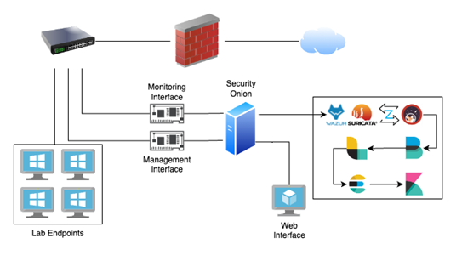

Slide 9
4. Mô hình và Kịch bản triển khai
Kịch Bản 1: Giới Thiệu Security Onion Standalone Mode Với Dual NIC
Kịch Bản 2: Tích Hợp Security Onion Với Firewall Pfsense
Kịch Bản 3: Triển Khai Mô Hình Mạng Nội Bộ Với Security Onion

Slide 10
MÔ HÌNH CHUNG
Internet
NAT (192.168.71.0/24)
Host-Only 3 (10.81.85.0/24)
Host-Only 4 (192.168.41.0/24)
NAT
192.168.41.0/24
192.168.71.250
pfSense (Firewall + Router)
.2
Security Onion
Clients (Windows, Linux,…)
.2
Host-only 4
Host-only 3
192.168.71.5
10.81.85.0/24
Security Onion Manager GUI
.100
NAT
Attacker

Slide 11
KỊCH BẢN 1
GIỚI THIỆU SECURITY ONION STANDALONE MODE VỚI DUAL NIC

Slide 12
Xem Video Demo tại: https://youtu.be/bWiu8lMXAZk?si=wuvnwz9h18eOClaS

Slide 13
KỊCH BẢN 2
TÍCH HỢP SECURITY ONION VỚI FIREWALL PFSENSE

Slide 14
Xem Video Demo tại: https://youtu.be/HT8qZro5x00?si=-r-8OZ2qNsrbV93Q

Slide 15
KỊCH BẢN 3
TRIỂN KHAI MÔ HÌNH MẠNG NỘI BỘ VỚI SECURITY ONION

Slide 16
Xem Video Demo tại: https://youtu.be/_C9MXBDSYEU?si=vYywR-h7iumJpBQG

Slide 17
5. GIẢI PHÁP LIÊN QUAN TRONG HỆ SINH THÁI
Giải Pháp 1: Security Onion Với Aws Cloud
Giải Pháp 2: Threat Hunting & Threat Intelligence Với Security Onion

Slide 18
GIẢI PHÁP 1
TRIỂN KHAI SECURITY ONION TRÊN AWS CLOUD

Slide 19
Xem Video Demo tại: https://youtu.be/W58uNYq1-xU?si=tZ9231kaI1O2CNko

Slide 20
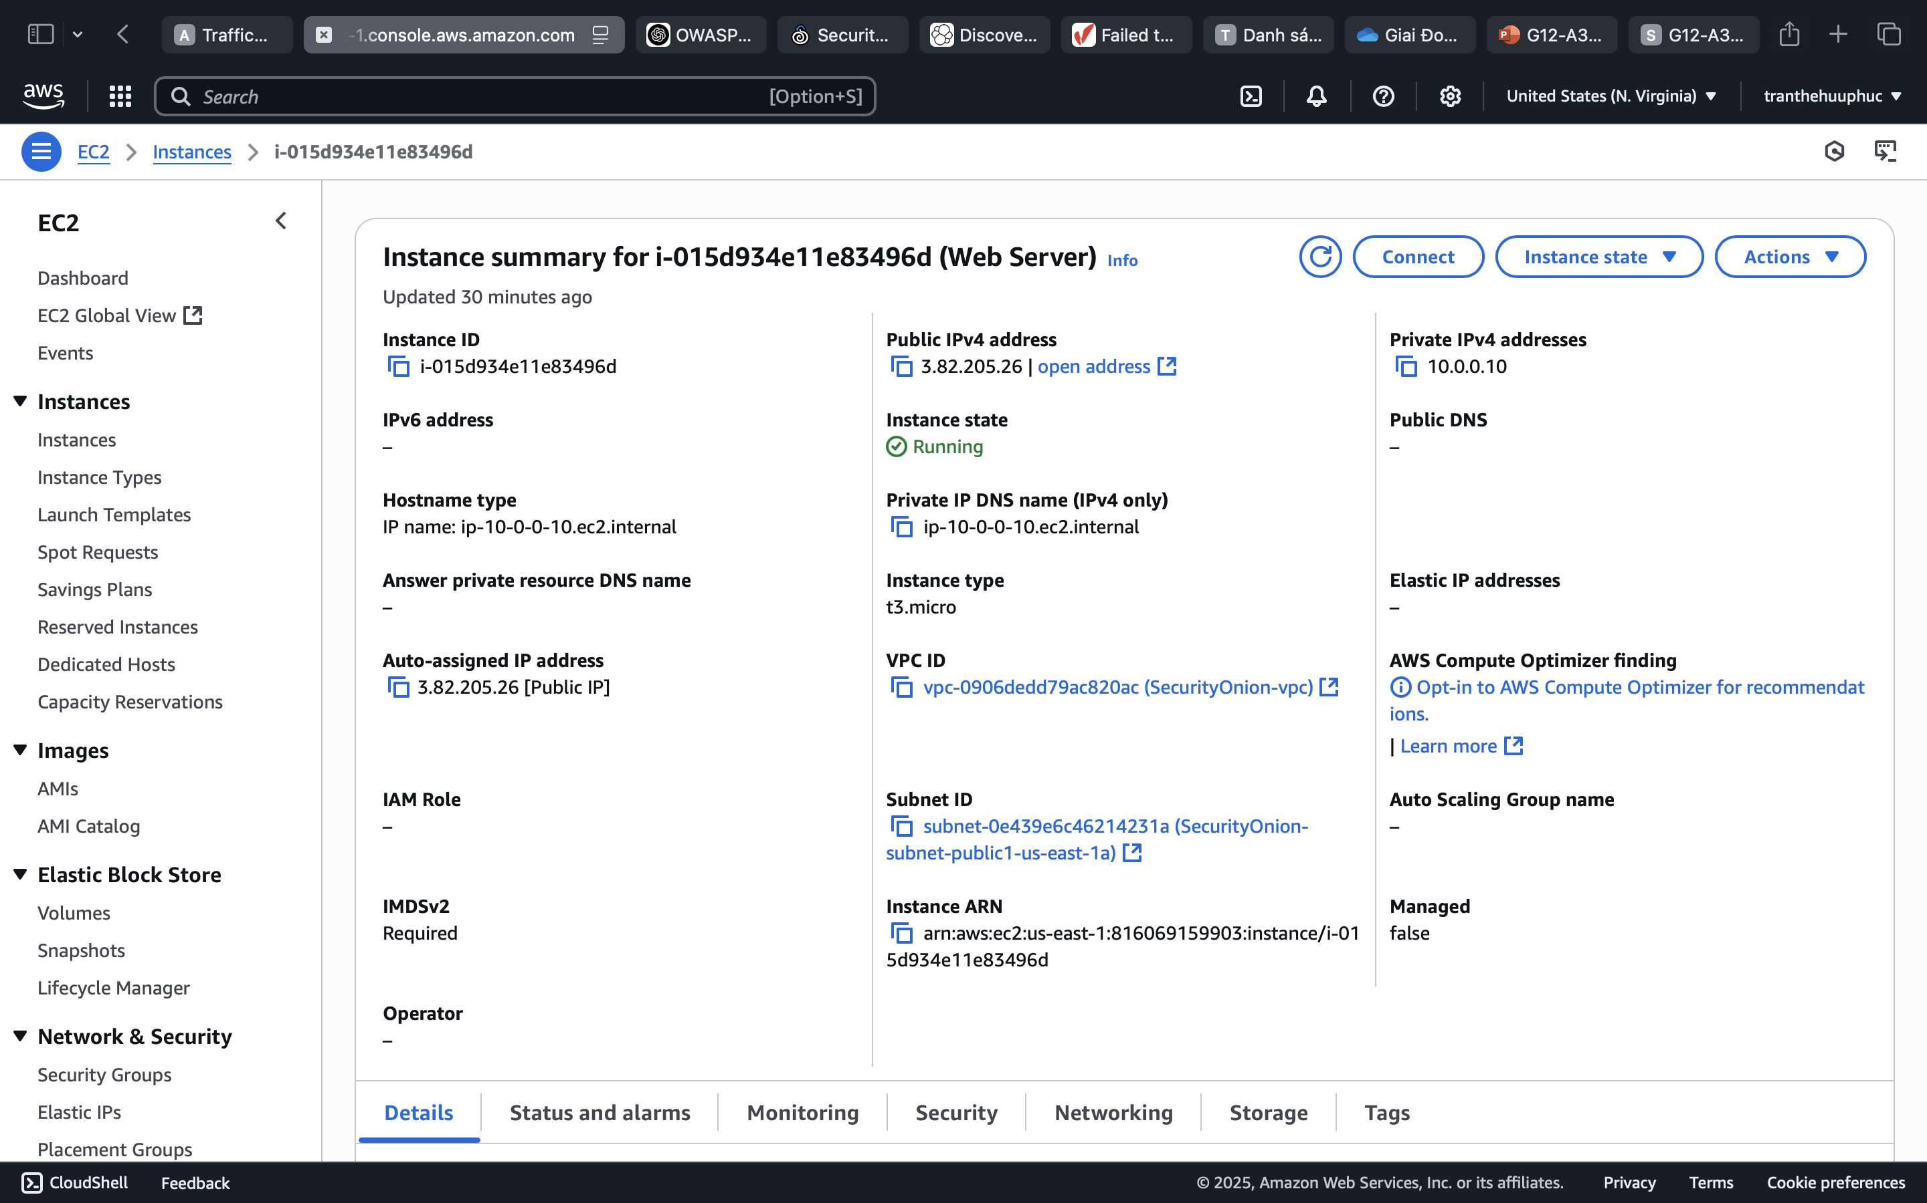

Slide 21
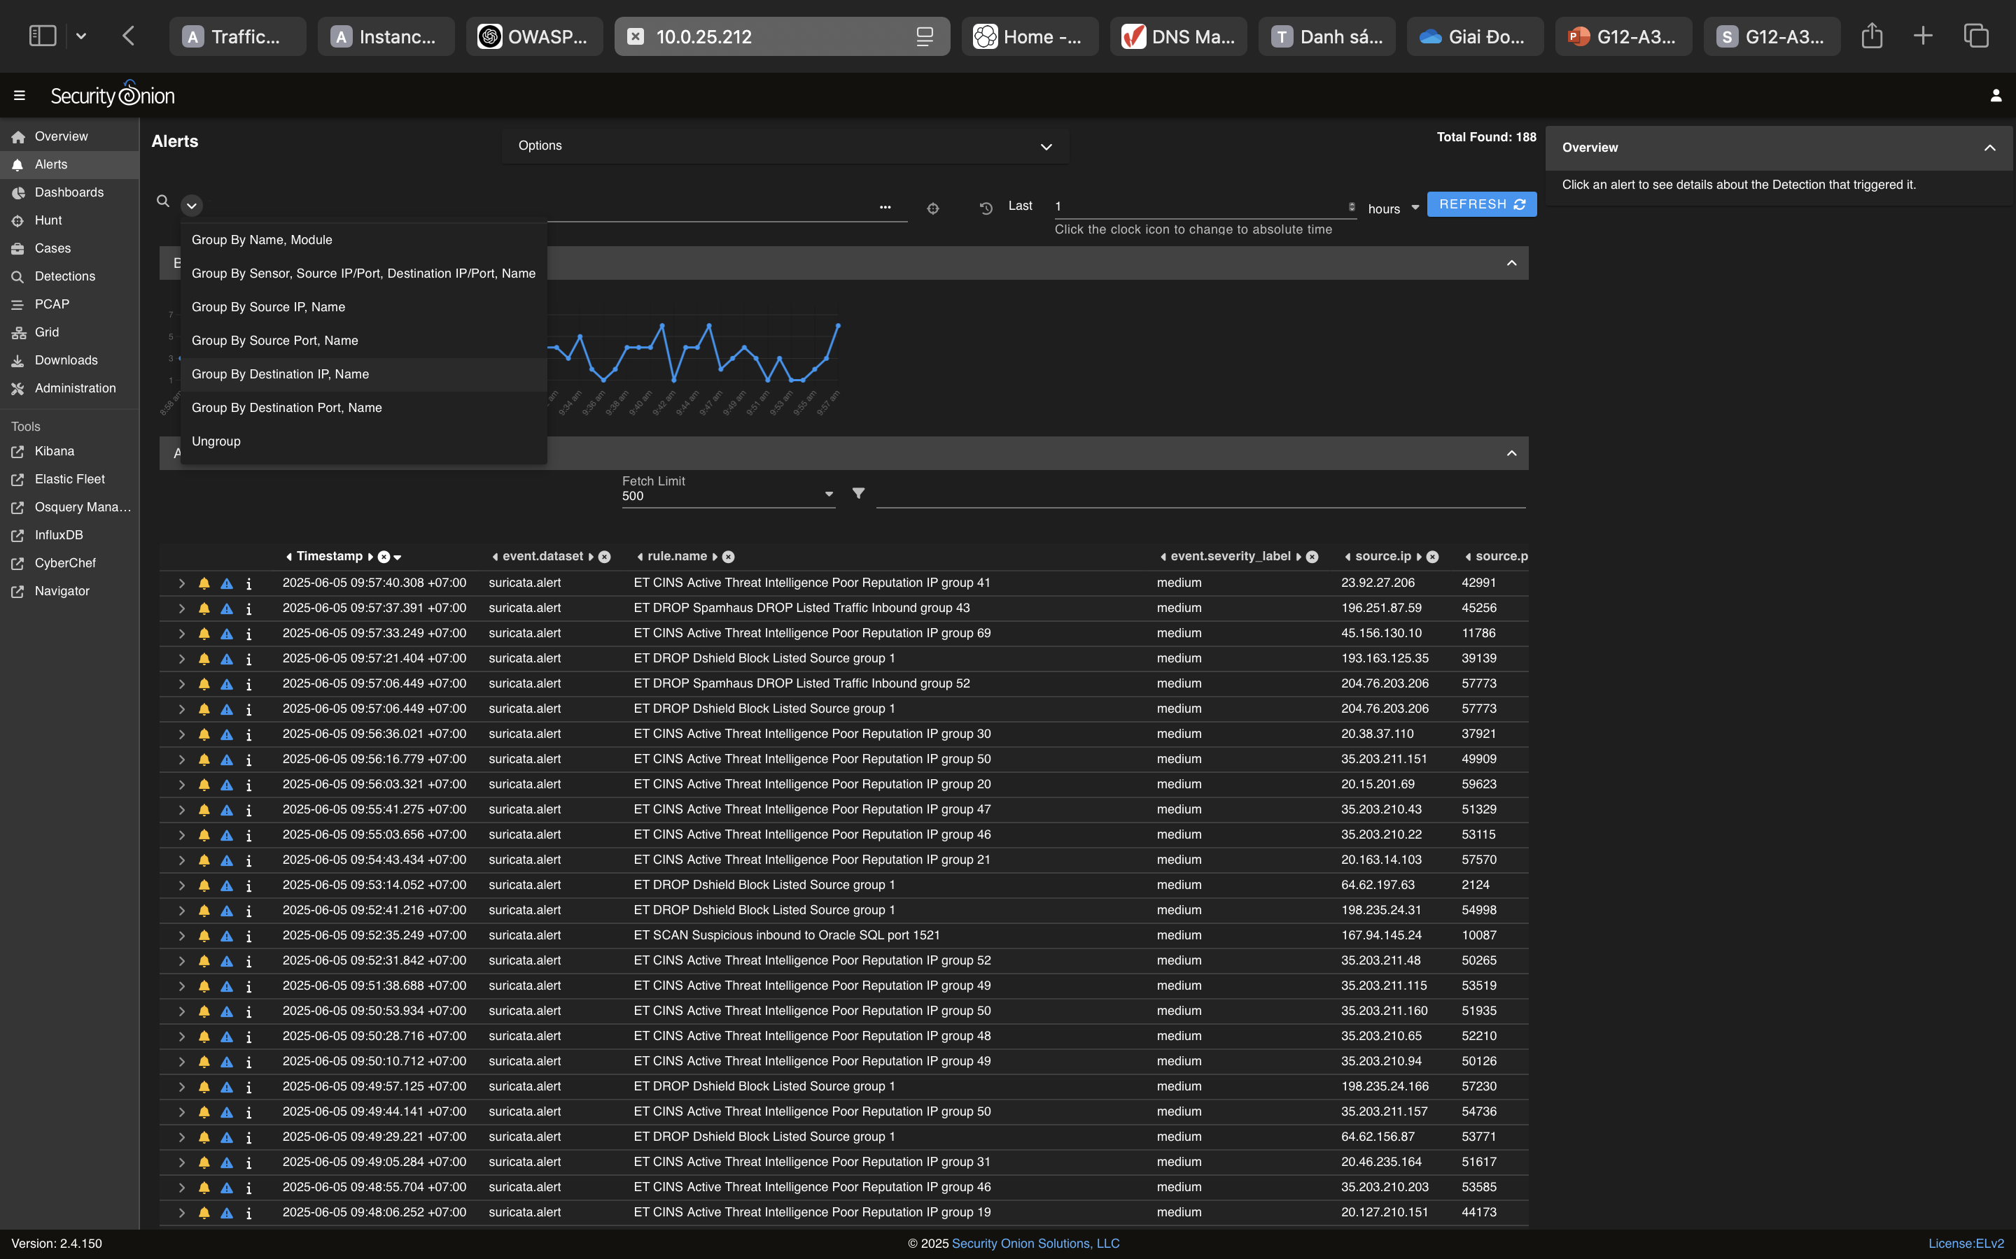

Slide 22
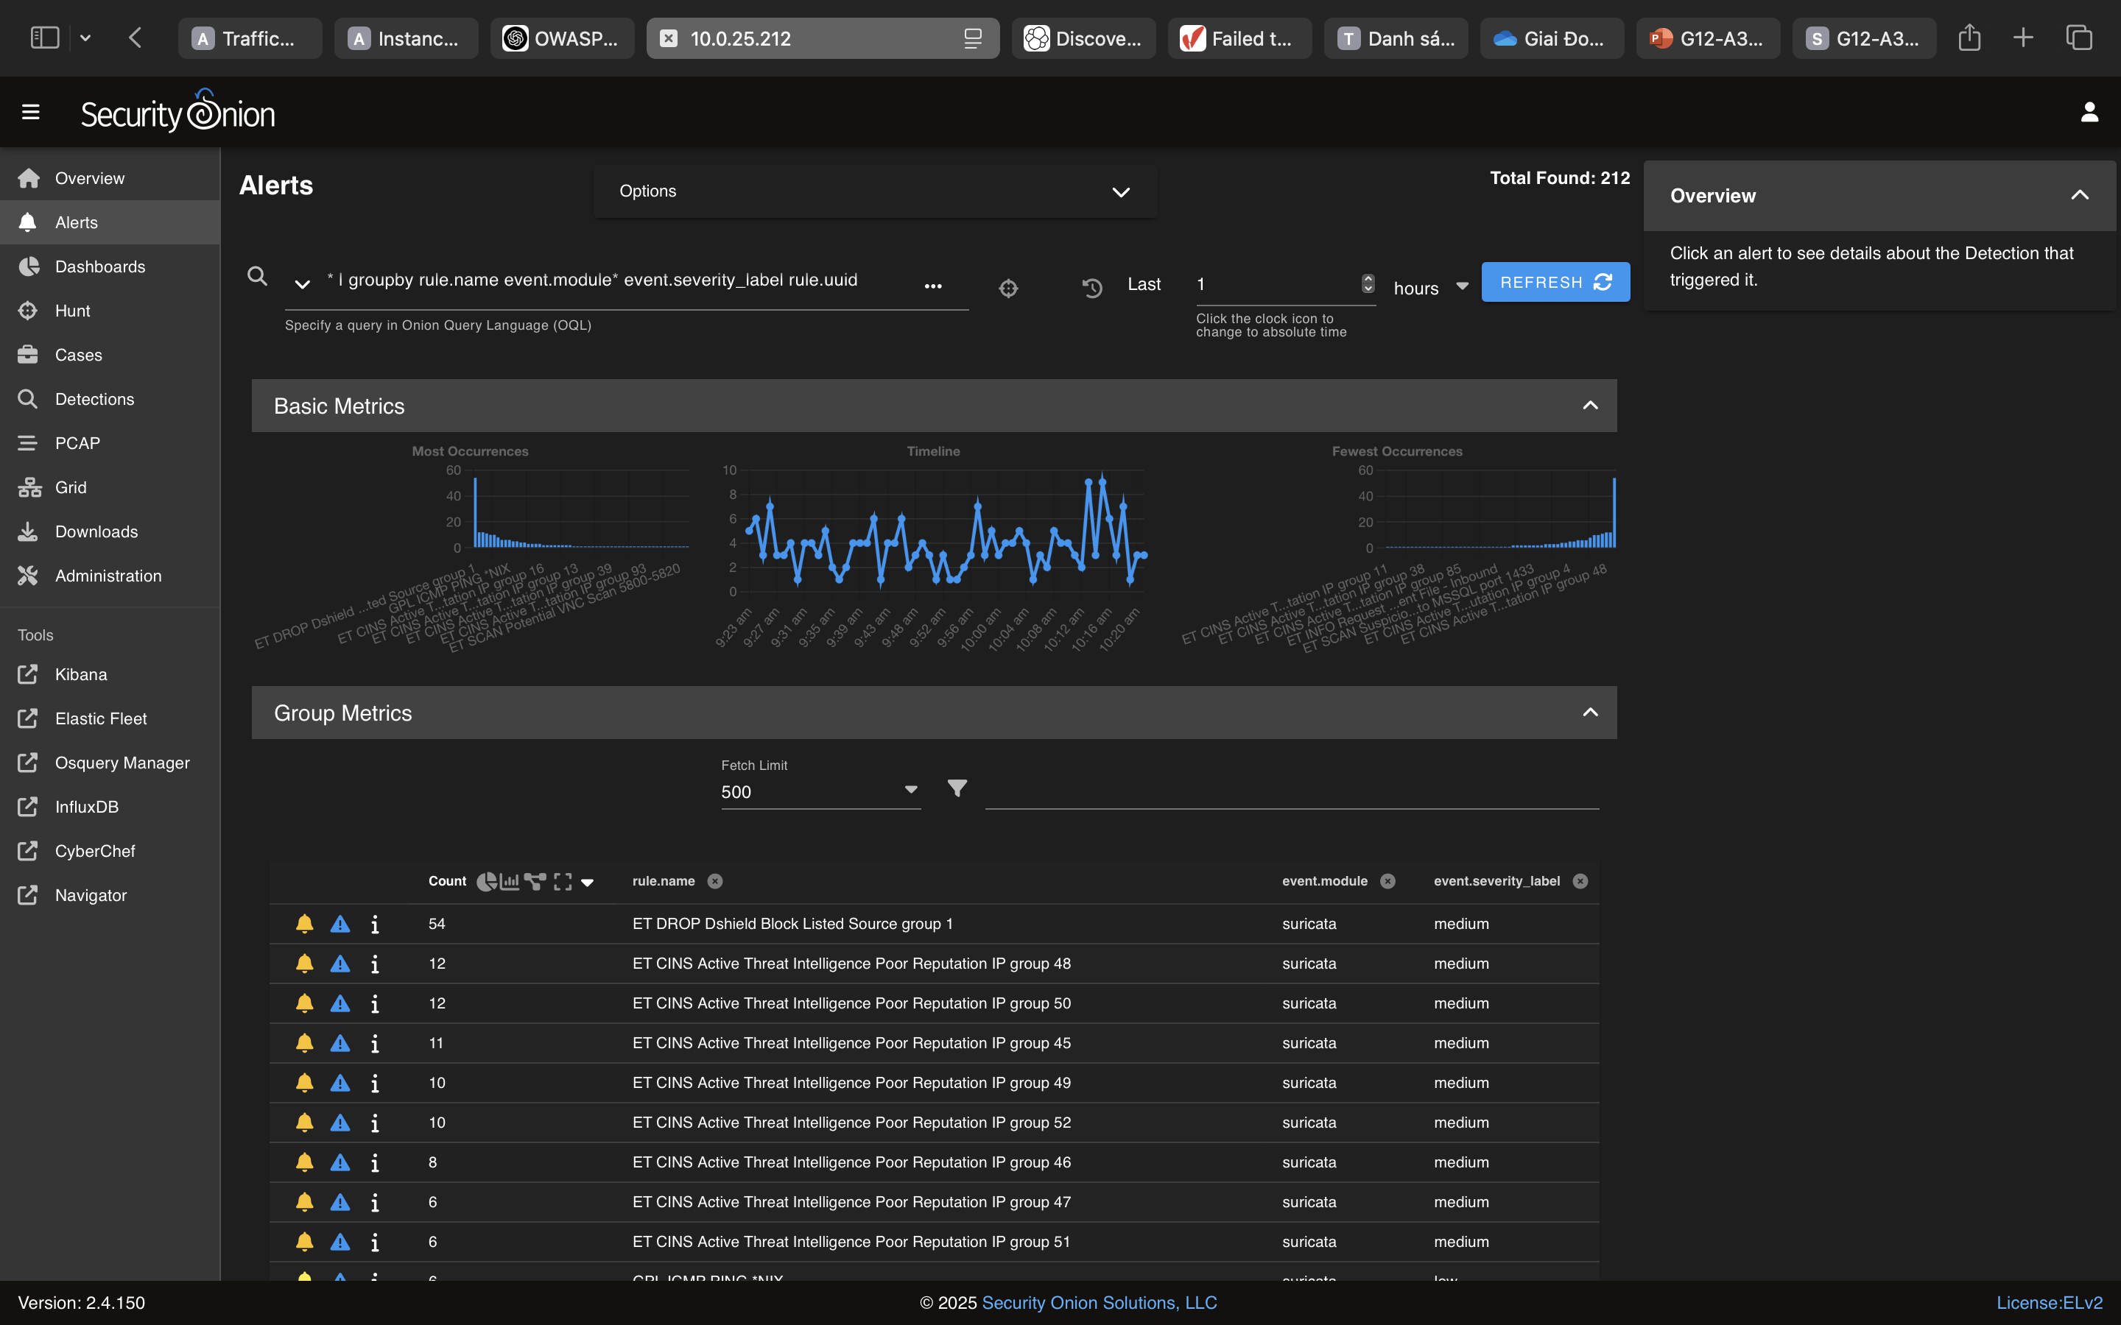

Slide 23
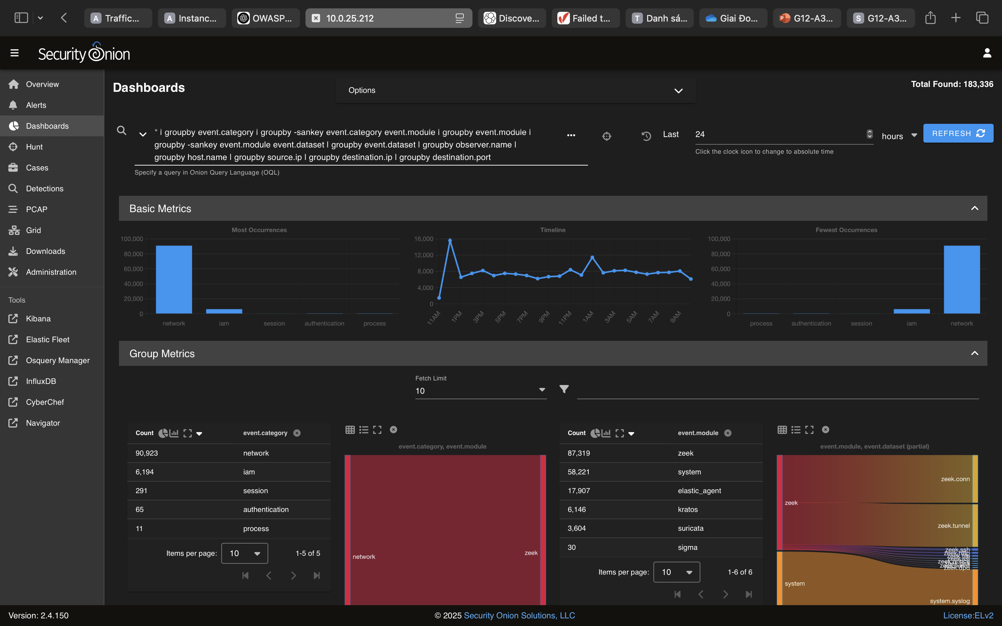

Slide 24
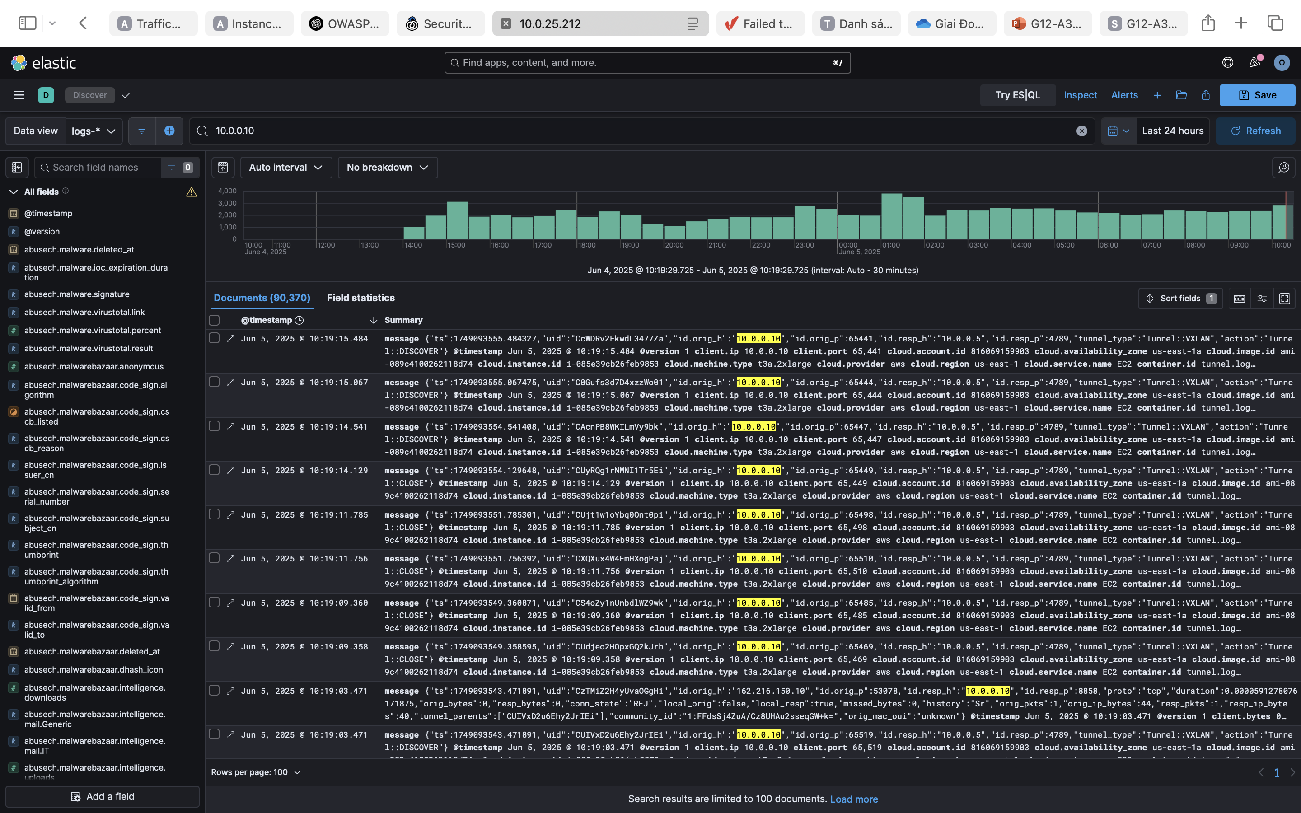

Slide 25
GIẢI PHÁP 2
THREAT HUNTING & THREAT INTELLIGENCE VỚI SECURITY ONION

Slide 26
Xem Video Demo tại:https://youtu.be/oGU8ufvFnPQ?si=wVdn9oKTDtf2mBLm

Slide 27
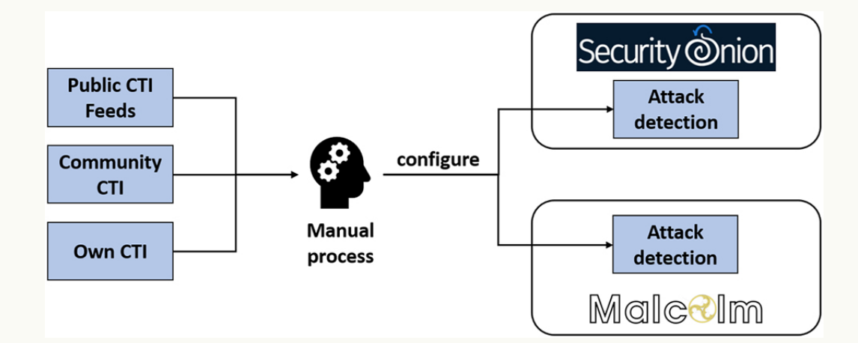
Giải Pháp 2: Threat Hunting với Security Onion & Threat Intelligence

Slide 28

5. Tổng kết
- Thuận lợi:
+ Mã nguồn mở và miễn phí
+ Thêm kinh nghiệm về SIEM/SOC
+ Thêm kinh nghiệm về AWS/Cloud
- Khó khăn:
+ Cấu hình mạng phức tạp
+ Thiếu nhiều tài liệu hướng dẫn
+ Yêu cầu tài nguyên cao
+ Chi phí vận hành Cloud cao
+ “Bào” CPU + GPU + RAM + SSD + NIC

Slide 29
ĐẠI HỌC QUỐC GIA TP.HCM
TRƯỜNG ĐẠI HỌC CÔNG NGHỆ THÔNG TIN
NT204.P21.ANTT
TÌM HIỂU GIẢI PHÁP IDPS THƯƠNG MẠI
SECURITY ONION
A32 - Nhóm 12

